Slide 1
内部線形結合方(ILC)
の発展(角度スケール依存性の考慮)とWILC(WMAP)との比較

Slide 2



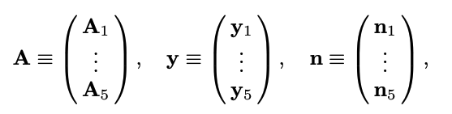




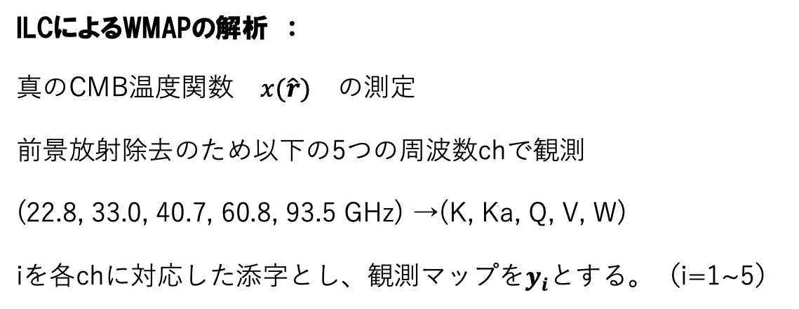
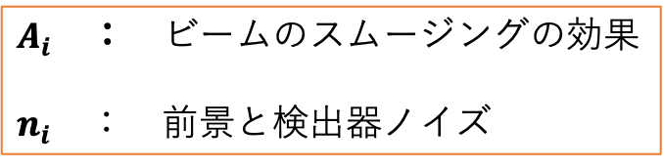
内部線形結合（ILC)：前景に関する情報が乏しい時にシンプルで強力
論文の目的 ： WMAPチームのILC法に対して、角度スケールを考慮したILC法の前景とノイズ除去の結果を検討
ILC ： 観測に対して重みを作用させ、前景を打ち消しCMBを変化しないように選んだ重みは線形結合マップの合
計最小分散を持つ
このILCの重要な仮定 ： CMBが黒体スペクトルに従う(CMBパワースペクトルや、前景、ノイズの性質の仮定なし)
ILCによるWMAPの解析 ：
真のCMB温度関数 $x(\hat{r})$ の測定
前景放射除去のため以下の5つの周波数chで観測
(22.8, 33.0, 40.7, 60.8, 93.5 GHz) →(K, Ka, Q, V, W)
iを各chに対応した添字とし、観測マップを$y_{i}$とする。（i=1~5）
マップのピクセル数の次元を持つ
$A_{i}$ ： ビームのスムージングの効果
$n_{i}$ ： 前景と検出器ノイズ
真の空($x$)の推定値を$\tilde{x}とし、\text{観測値に重み}w\text{を作用}$すると
測定誤差 が. と独立であるというとこからきている。
制約条件 ：
$\tilde{x}=W\left(Ax+n\right)$ $\tilde{x}−WAx=n$

Slide 3



制約条件 ：
測定誤差 が. と独立であるというとこからきている。
$\tilde{x}=W\left(Ax+n\right)$ $\tilde{x}−WAx=n$
WMAPチーム解 ： 内部線型結合(ILC)MAPを作成する
のrmsを最小化
K, Ka, Q, V, Wを共通の分解能1°に平坦化
前景放射の空間的変動を考慮
12個の領域に空を分割 各領域に12対応の重み
問題点 ： 重みは銀河系どに加え、角度スケールにも依存する
論文
解決策 ： 角度スケール依存を考慮したILCマップを作成
利点 ： 大スケール 前景支配的 小スケール 検出器ノイズ支配的
を考慮
より綺麗なマップの作成

Slide 4
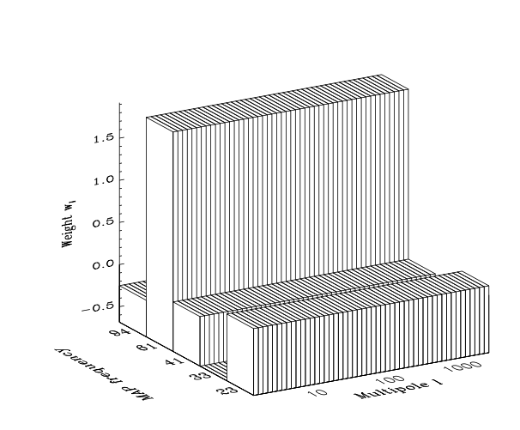
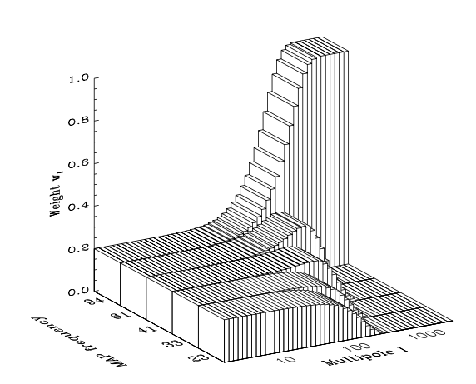

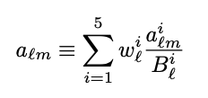


WMAPチーム重み
論文での重み
（（左）周波数依存性のみ考慮、（右）周波数と、角度スケールでの重みを考慮した場合）
角度スケール考慮ILC
角度スケール分離 球面調和展開
角周波数chの真のマップ
クリーンマップ
$B_{l}^{i}$ ： ビーム関数

Slide 5





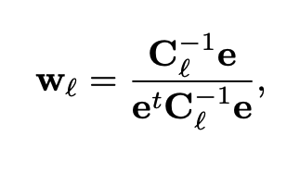



調和空間での制約条件
クリーンマップにおける
の冪乗
を最小することにより、重みは
但し
;$5×5$のクロスパワースペクトル
ILC法(角度スケール考慮)とパワースペクトルの関係性
の計算
窓関数効果の補正を行う
マスクされたマップのスカイパッチを球面調和展開を行う
の分解
junk : ノイズと前景のパワースペクトル
仮定 ： CMBスペクトルの全ての周波数chに等しく寄与する
$$<{\left|a_{lm}\right|}^{2}> =w^{t}C_{l}w=w^{t}C_{l}^{junk}w+C_{l}^{cmb}{\left(e・w\right)}^{2}=w^{t}C_{l}^{junk}w+C_{l}^{cmb}$$
CMBのパワースペクトルは、最適重みからの影響を受けない。

Slide 6
領域の細分化
ILC法はMAPの分散を最小にすることによって前景を除去する
前景とノイズはCMBとは異なり、空の空間によって分散が大きく異なる。
空を前景の綺麗さで領域を分割し、それぞれの領域で異なる適切な重みを計算し、別々にクリーニングを行う必要。
領域分割の利点
利点１ ： 積極的な重みづけが可能
利点2 ： 前景の周波数依存性が領域によって異なる場合にも有効

Slide 7
マップ作成方法
銀河面から、前景が高緯度に漏れないように
汚い領域から、綺麗な領域の順にクリーニングしていく
空の領域を9つに分割する(i=1~9)、以下に示す手順を9回繰り返す。
具体的な手順
WMAPの角周波数ch５つのマップを一時的に定義(i=2以降は一つ前の入れ替えたマップを使用
i番目の領域のみのパワースペクトル行列 と、最適な重み を求める
I番目に用意したマップをIIの重みを用いてクリーニングし、全天マップを計算
Iで用意したマップのi番目の領域の部分とIIのクリーンマップに対応する領域で置き換える
この操作の繰り返しにより前景が徐々に取り除かれていく
結果として、9回の繰り返しを5つの周波数マップに行うことによって、5つの周波数クリーニングマップが得られる

Slide 8
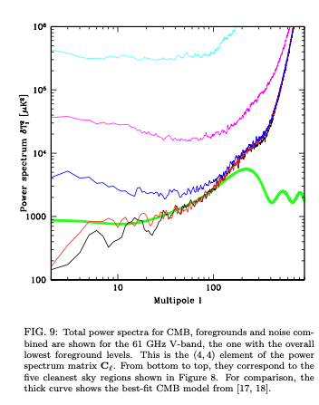
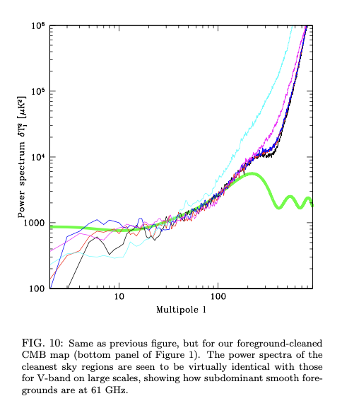
手法の評価：最も綺麗な領域（Vバンド）でのパワースペクトル
左：総パワースペクトル 右：クリーニング後のCMBパワースペクトル 緑：CMBパワースペクトルのベストフィット
大きなスケールでパワーが足りていない 低い四重極または単極および２極の除去の補正を受けていない
小さなスケールで大きく成る 機器ノイズが支配的

Slide 9
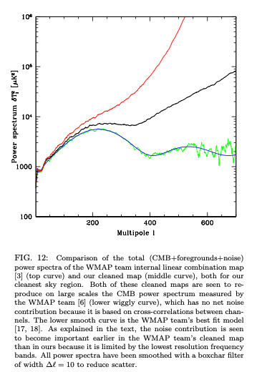
図：WMAPのパワースペクトルと論文のパワースペクトル
上の曲線（WMAPチーム）真ん中（この論文）
WLICのマップは1°分解能
この論文ではWバンド分解能
ノイズが重要ではない大スケールで両方一致
ノイズが重要な小さなスケールで

Slide 10
銀河面の低極子への影響定量化（前景の寄与が低極子に対して重要でないと仮定）
方法：論文のマップ、ILCマップ、両方で全天パワーすおエクトルを計算
無修正マップを用いて、９つのうち最も汚い部分を０にしたり、二番目に汚いところを０にするなど
銀河面に対して結果がどれだけ敏感かを示す
さらにバンドパスフィルターをかけ
四重極、六重極、八重極のマップを作成
最も汚い部分を0：最低極子に影響、最も綺麗な３つの領域以外を０：八、六重子に大きな変化なし
全天解析の四、六、八重極の空間変動
論文マップとILCで良い制度で一致 前景の寄与が低極子に対して
重要でないと仮定

Slide 11
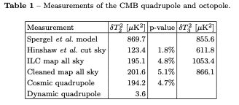
表１：四重極と八重極の結果
四重極：論文とILCでほぼ一致
四重極は前景の影響を受けない
全天の四重極がカットスカイのものより大きい理由：
CMBの四重極の値が最も強い極値ペアが銀河平面内に存在する
銀河面カット：四重極の大部分のパワーが取り除かれる

